Slide 1
Evaluación Integral de Desempeño del Personal Académico
2023(2)

Slide 2
La ULEAM evaluará Semestral _Eidpa
Art. 75.- Ámbito y objeto de evaluación.- Los artículos de esta sección son de aplicación obligatoria para la evaluación integral de desempeño del personal académico (EIDPA) en la Universidad Laica “Eloy Alfaro” de Manabí, quien evaluará cada semestre las actividades del personal académico y personal de apoyo académico.
Para la evaluación se considerará la carga académica de las actividades de docencia, investigación, vinculación con la sociedad y gestión educativa, que han sido asignadas al personal académico en el correspondiente PEPI (periodo de evaluación periódica integral); la evaluación de cada PEPI incluirá el porcentaje (o la parte proporcional) de los resultados de la evaluación del periodo o periodos académicos que correspondan a este PEPI.

Slide 3
Actividades a evaluarse
01
02
03
04
Investigación
Docencia
Vinculación con la Sociedad
Gestión Educativa

Slide 4
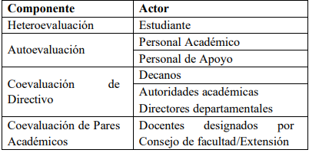
Actores
El profesor que se reintegre a la carrera, luego de haber culminado el período de licencia, año sabático o por disposiciones legales emitidas por la función judicial, será considerado en el proceso de evaluación integral del desempeño del personal académico siempre que haya completado al menos el 75% de los contenidos de la asignatura de acuerdo con el seguimiento al sílabo.

Slide 5
Fases del proceso
Difusión
Ejecución
Resultados

Slide 6
Componentes y ponderación
Efectos de los resultados de la evaluación integral de desempeño.- La universidad Laica Eloy Alfaro de Manabí verificará al culminar la evaluación de cada PEPI, que el personal académico evaluado obtenga un puntaje menor al setenta por ciento (70%) en dos periodos consecutivos; o, un porcentaje menor al setenta por ciento (70%) en cuatro periodos de evaluaciones integrales de desempeño durante su carrera.

Slide 7
Ponderación
Actividades | Autoevaluación | Coevaluación |  | Heteroevaluación | Total
 |  | Comisión | Directivo
Docencia | 10% | 30% | 20% | 40% | 100%
Investigación | 10% | 50% | 40% | N/A | 100%
Vinculación | 10% | 50% | 40% | N/A | 100%
Gestión Educativa | 20% | 40% | 40% | N/A | 100%

Slide 8
Instrumento
Los instrumentos deben ser socializados a los docentes y estudiantes en sus unidades académicas de acuerdo a la Guía Metodológica

Slide 9
Heteroevaluación
Desde 04 al 10 Diciembre 2023
23.720 estudiantes

Slide 10
Autoevaluación
Desde el 11 al 17 de diciembre 2023
1.165

Slide 11
Los profesores tienen 24 horas para rectificar la autoevaluación caso contrario el sistema guardará el último registro.

Slide 12
Coevaluación de pares y directivo
Desde el 11 al 22 de diciembre 2023

Slide 13
Los pares académicos y directivo tendrán 48 horas para rectificar la calificación otorgada al docente, caso contrario se guardará el último registro.

Slide 14
Qué pasa si obtengo una nota menor a 75
2021(1)
Los profesores que obtienen una calificación menor a los 75 % en su nota integral (final) constarán en el listado anexo al informe institucional EIDPA, esta información será remitida al Vicerrectorado Académico a fin de que se incluya en el Plan de Perfeccionamiento Docente.
Aquellos profesores que obtuvieron una calificación menor a los 75 % en la nota parcial por actividad o en algunos de sus criterios serán considerados en el plan de mejoramiento de la carrera en el que se incluirán las acciones respectivas que sirvan para fortalecer al desempeño del profesor.

Slide 15
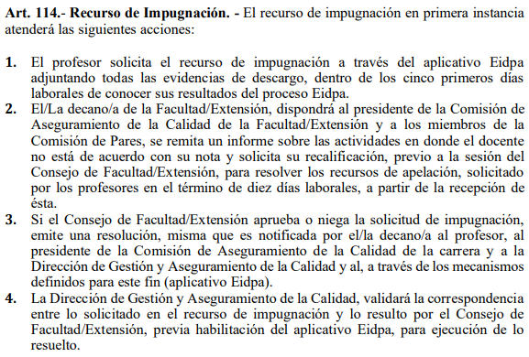
Recurso de Impugnación

Slide 16
Recurso de Impugnación
2021(1)

Slide 17
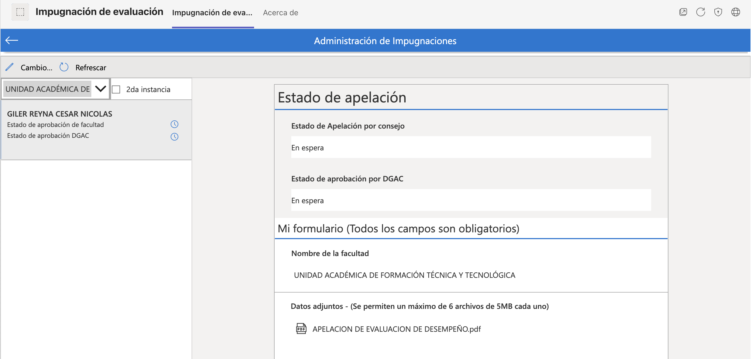
Nombre del profesor

Slide 18
CRONOGRAMA DE EJECUCIÓN EIDPA

Slide 19
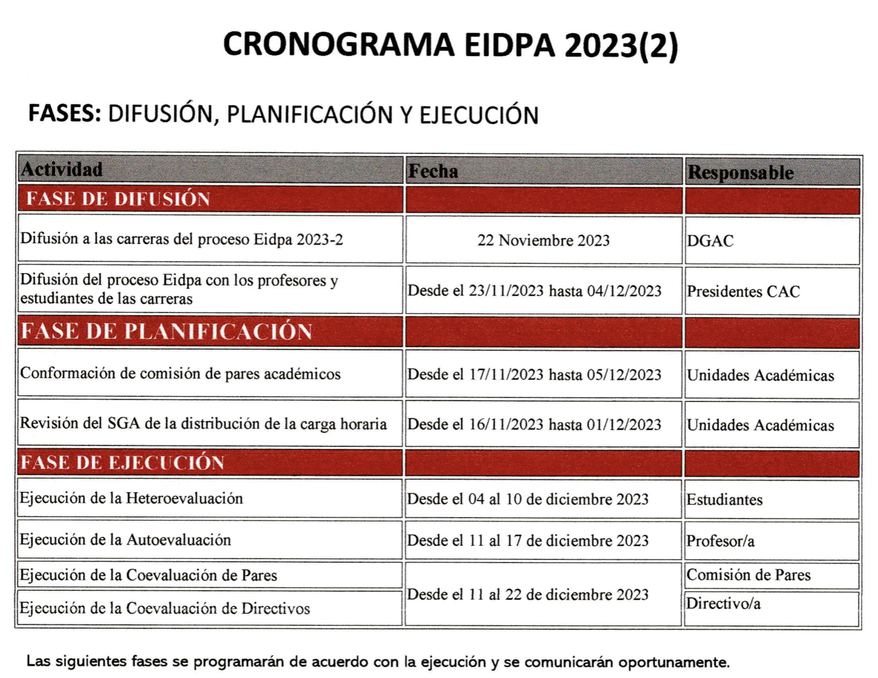

Slide 20
Serán consideradas hasta el 30 de noviembre y reportadas hasta el 15 de diciembre del 2023
Tutorías Académicas
Internado Rotativo
Medicina - Enfermería
Corte de Mayo 2023-1

Slide 21
Serán evaluadas al término de la unidad modular por la Heteroevaluación y de acuerdo al cronograma Eidpa los demás componentes
Carreras Técnicas

Slide 23
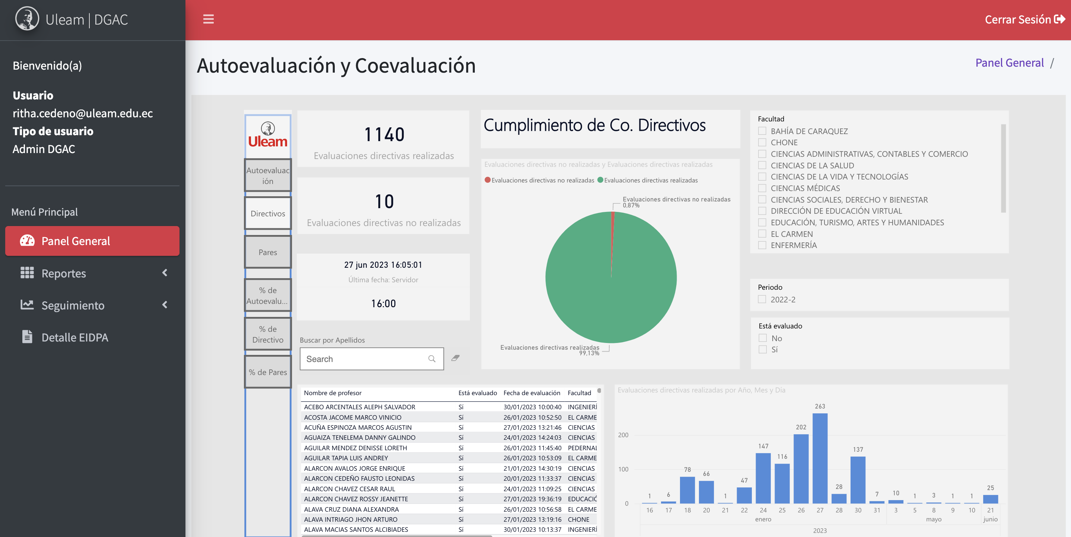
Seguimiento

Slide 24
De existir alguna incidencia con el restablecimiento de contraseñas o de cualquier otra índole, por favor reportarla al siguiente correo electrónico:
incidencias.diit@uleam.edu.ec

Slide 25
Gracias !!!

